Slide 1
Pemprograman Web

Slide 2
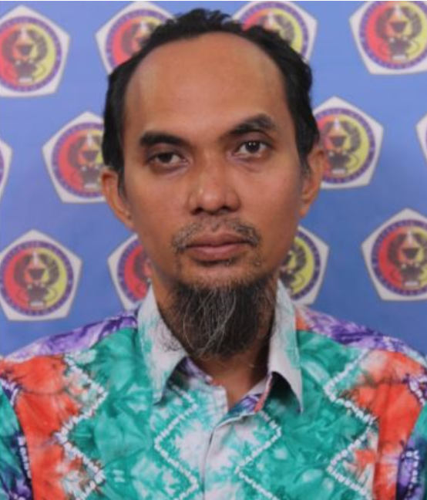
ARIFIN NOOR ASYIKIN

Staf Pengajar fungsional Lektor Kepala Golongan 4C
○
Anggota Dewan Smart City Banjarmasin
Tahun 2018 - 2026
Anggota Tim Pembuatan Roadmap
Digitalisasi Pendidikan Kota Banjarmasin


Konsultan Arsitektur Pemerintahan
Berbasis Elektronik (SPBE) Pemkot/Kab

Praktisi keamanan sistem
Programer dan Administrator Jaringan
- Intergrasi Web Service
- Aplikasi Berbasis Web dan Mobile

Slide 3
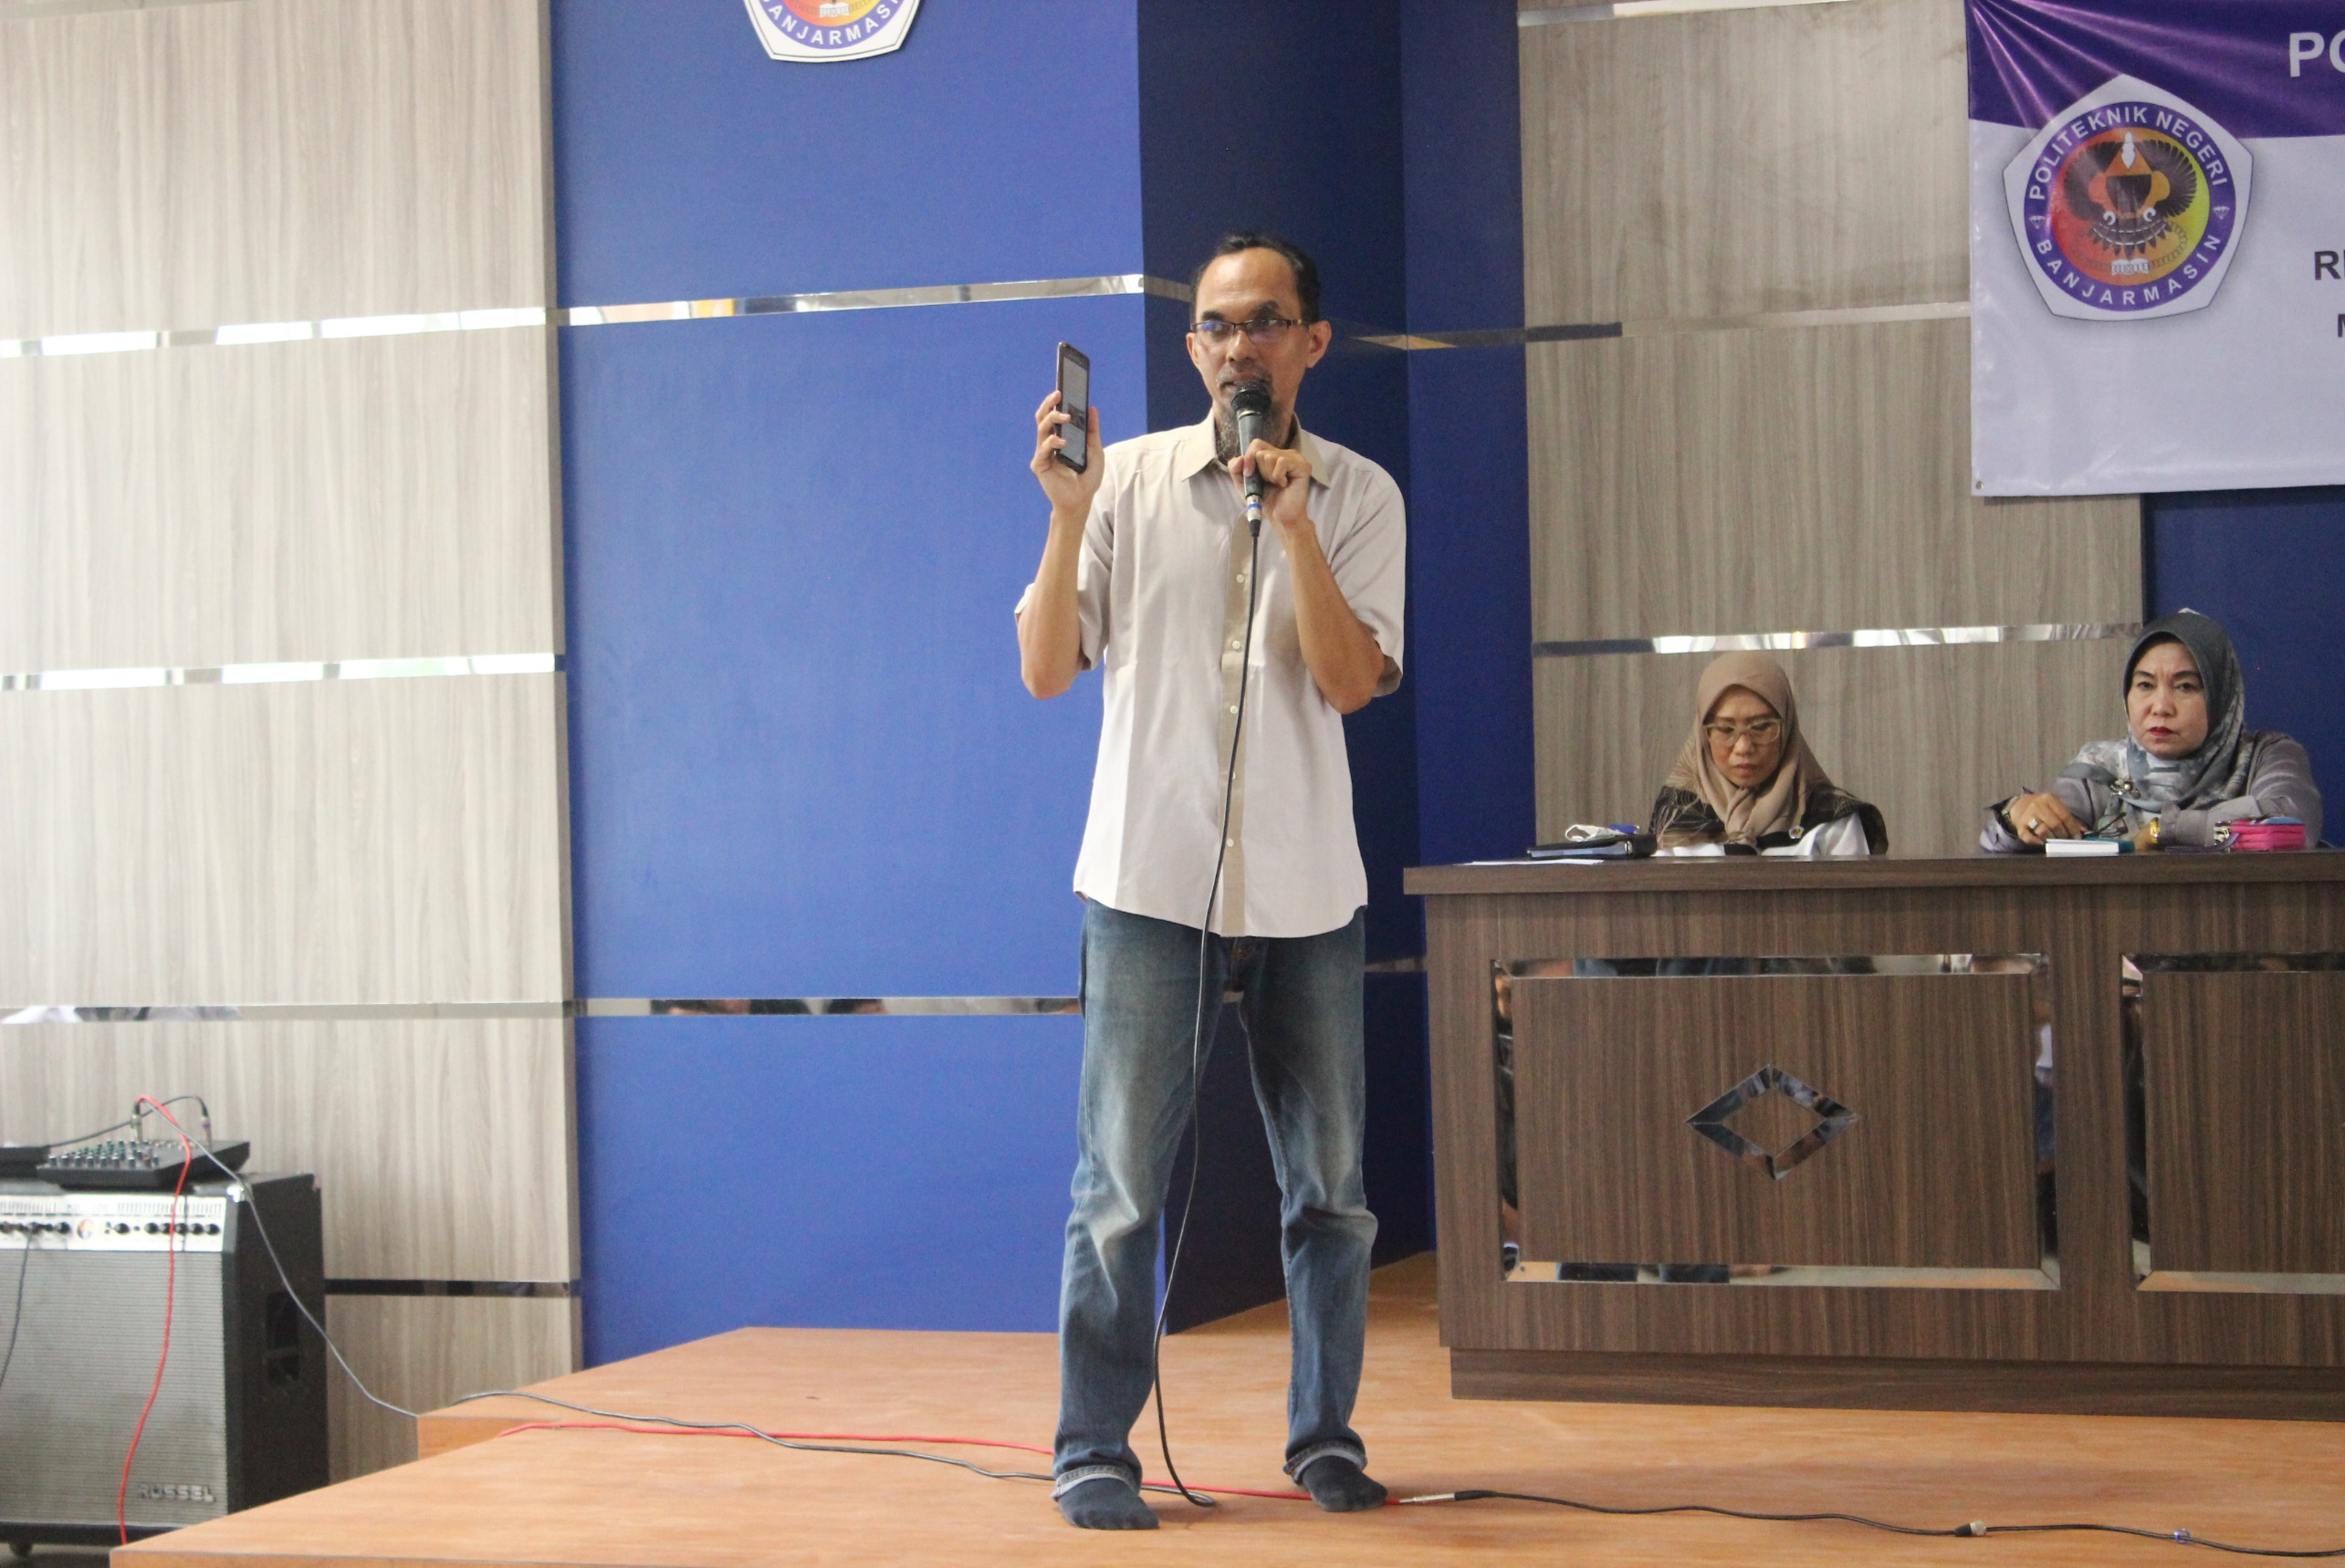
2002-sekarang
2009-2010
2011-2012
2012-sekarang
2020
Politeknik Negeri Banjarmasin
Sekolah Tinggi Ilmu Komputer Indonesia
(STIKI) Malang
Politeknik Negeri Elektronika Surabaya
STKIP PGRI Banjarmasin
/
Universitas PGRI Kalimantan
UNISKA
Staf Pengajar fungsional Lektor Kepala 4C

Slide 4


Slide 5
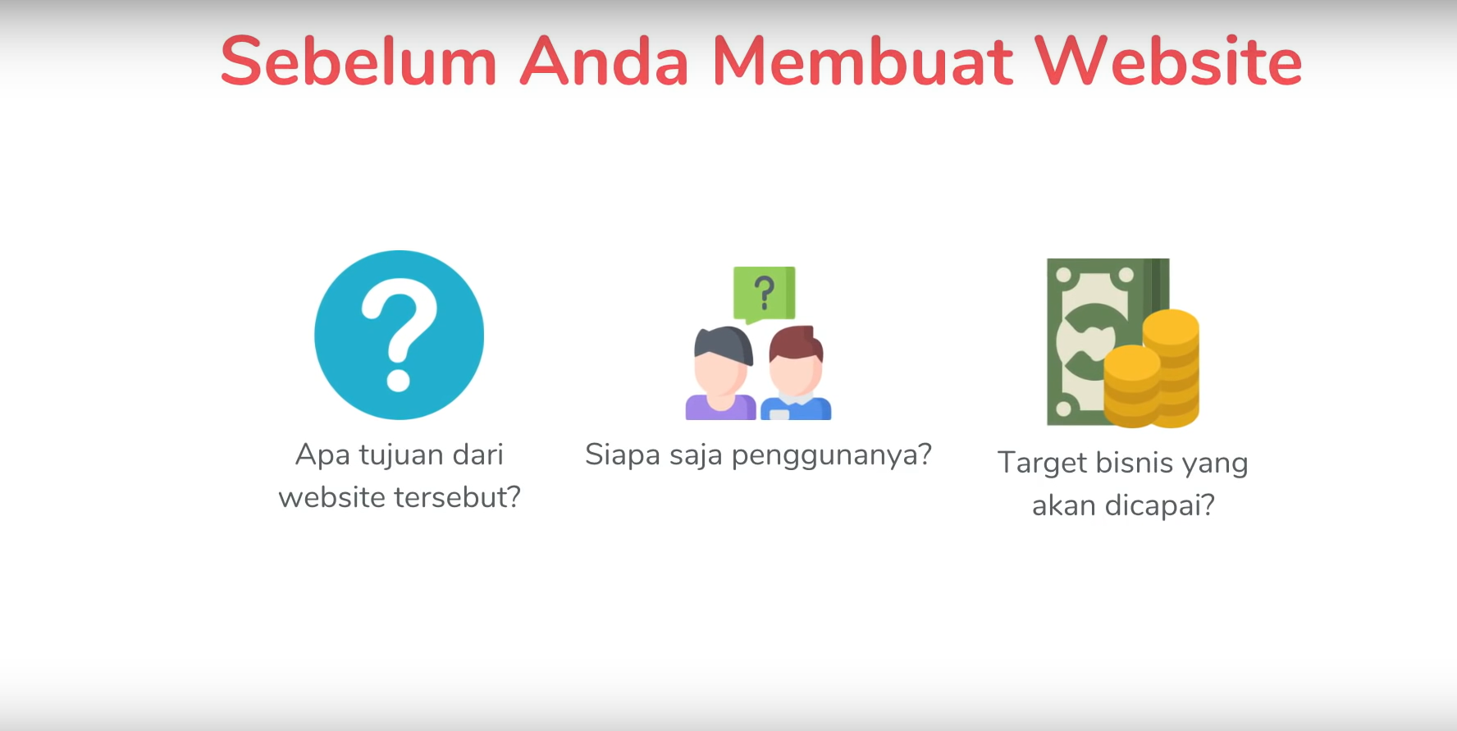

Slide 6
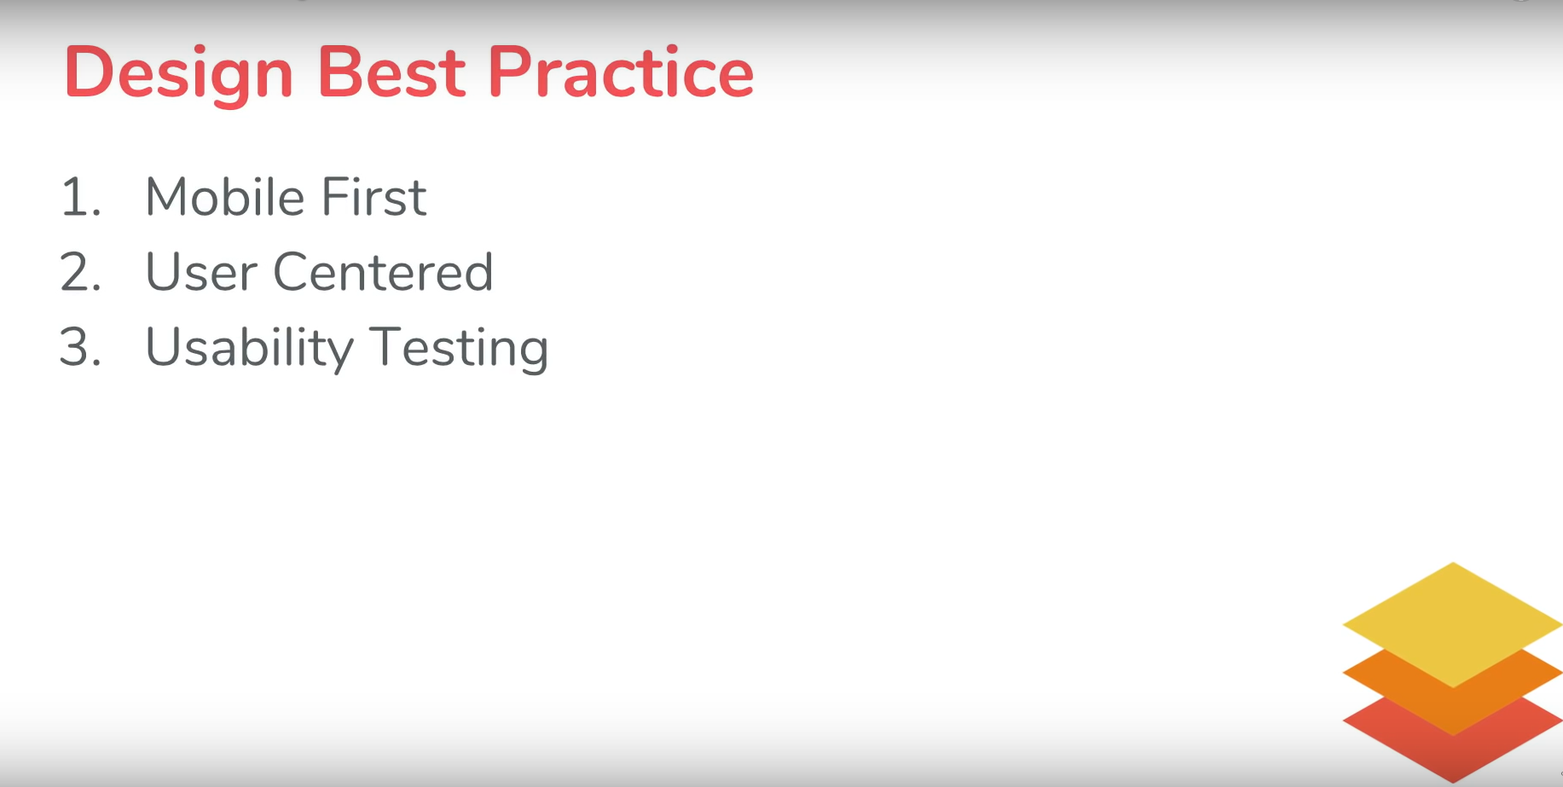

Slide 7
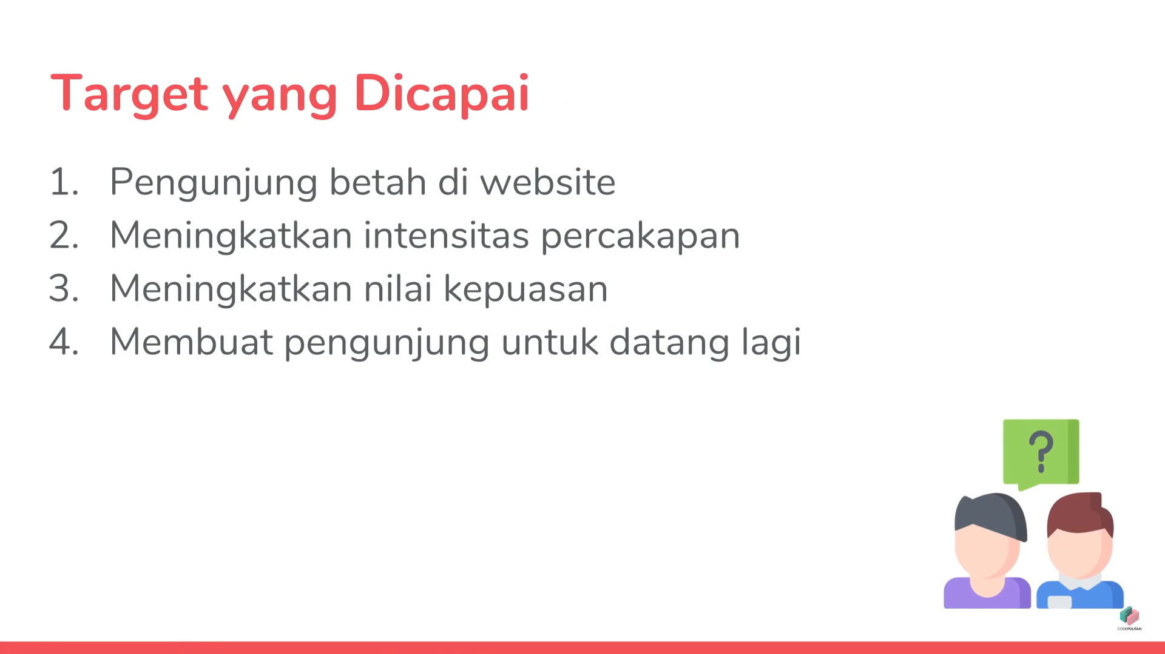

Slide 8
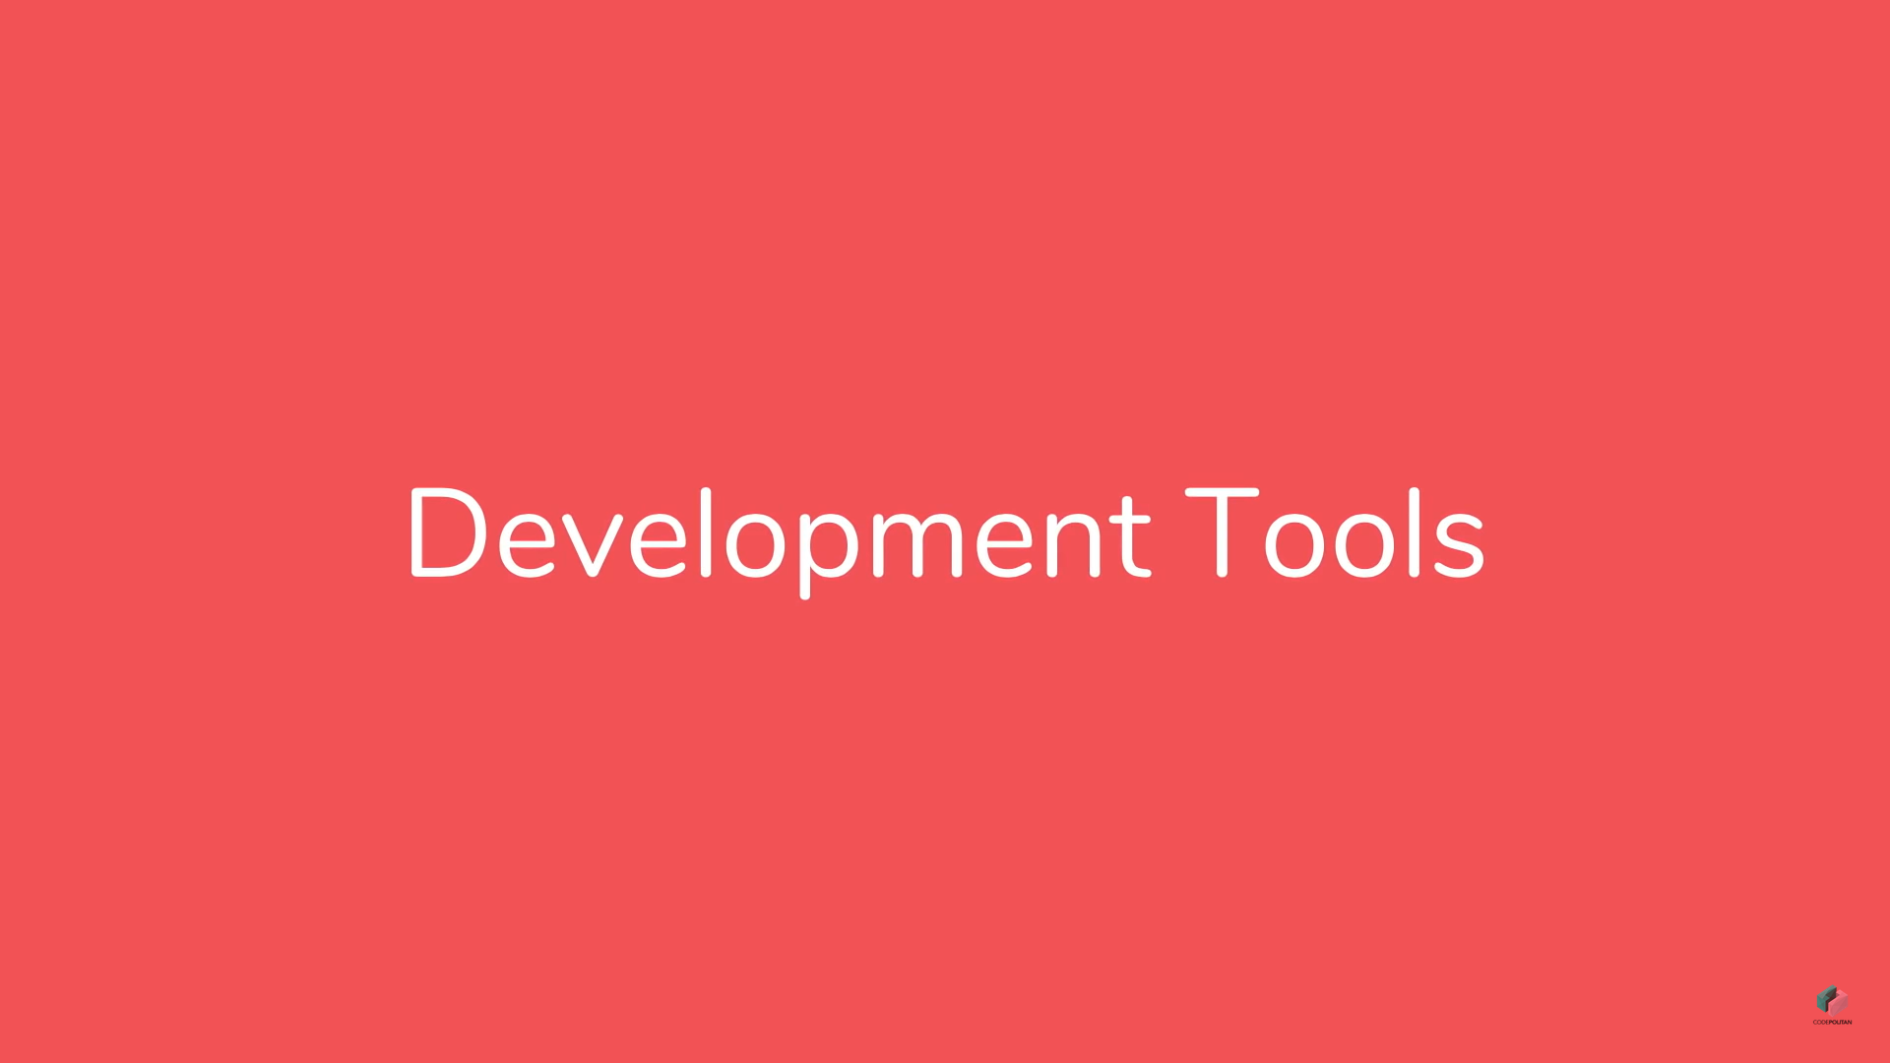

Slide 9
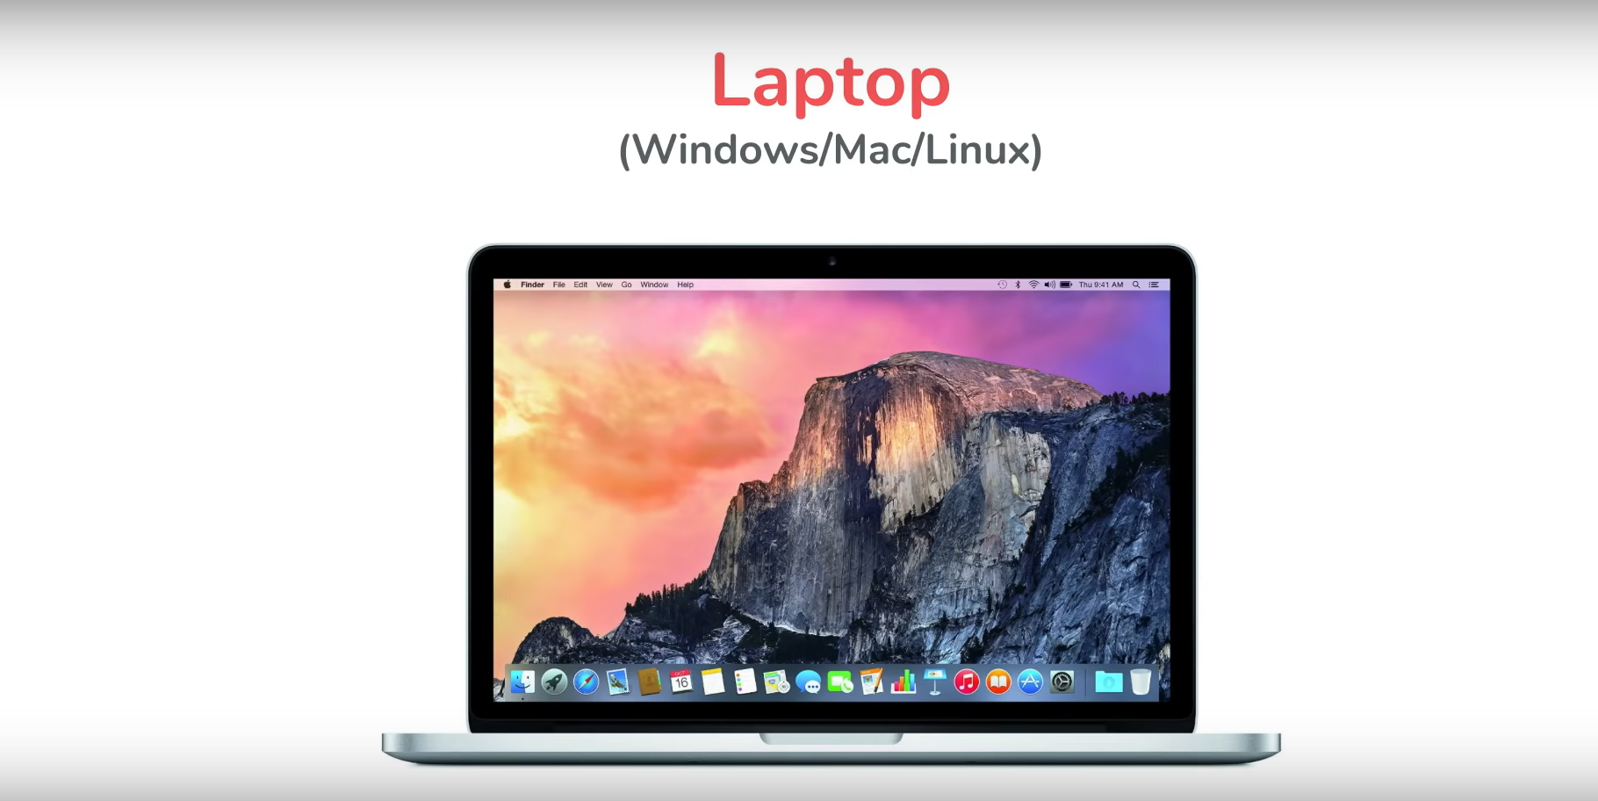

Slide 10
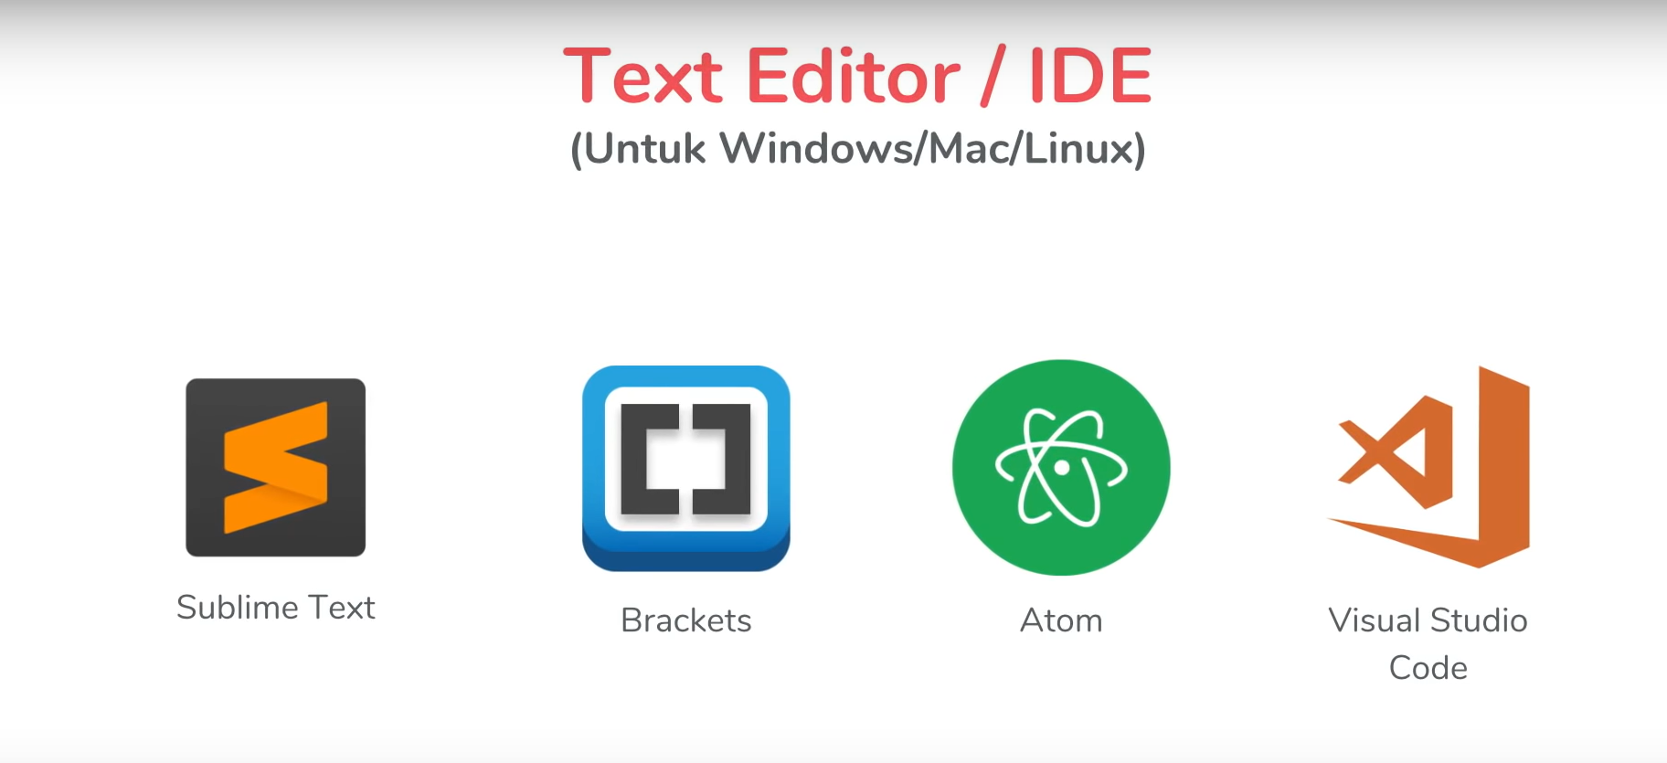
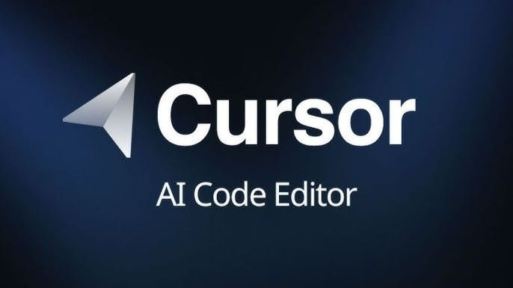

Slide 11
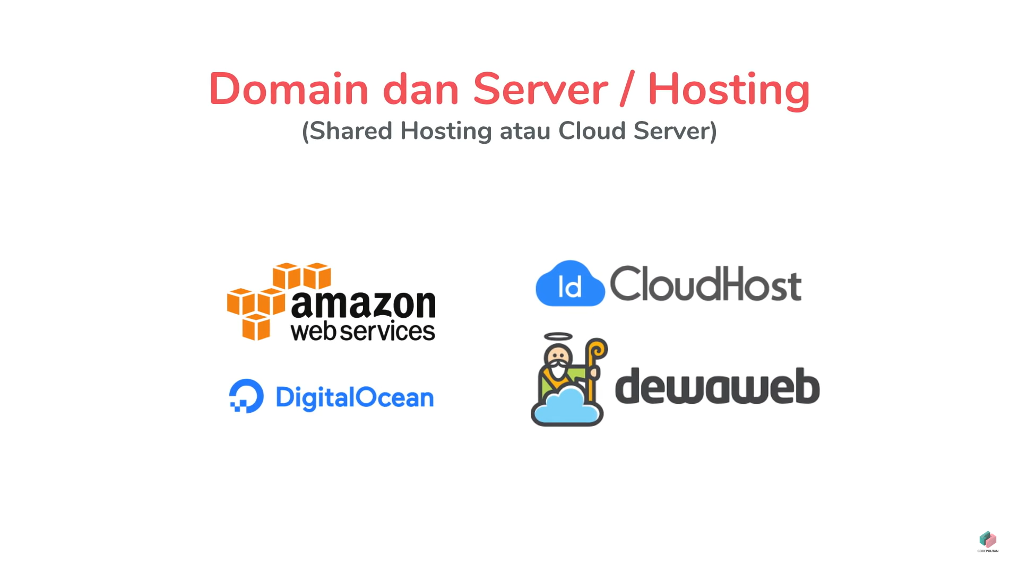



Slide 12
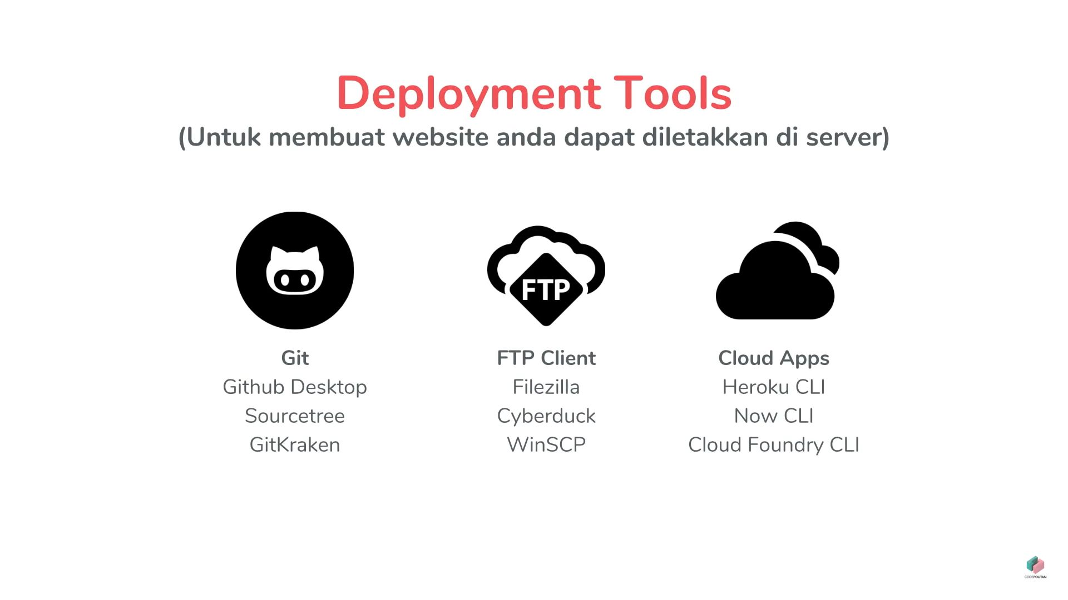

Slide 13
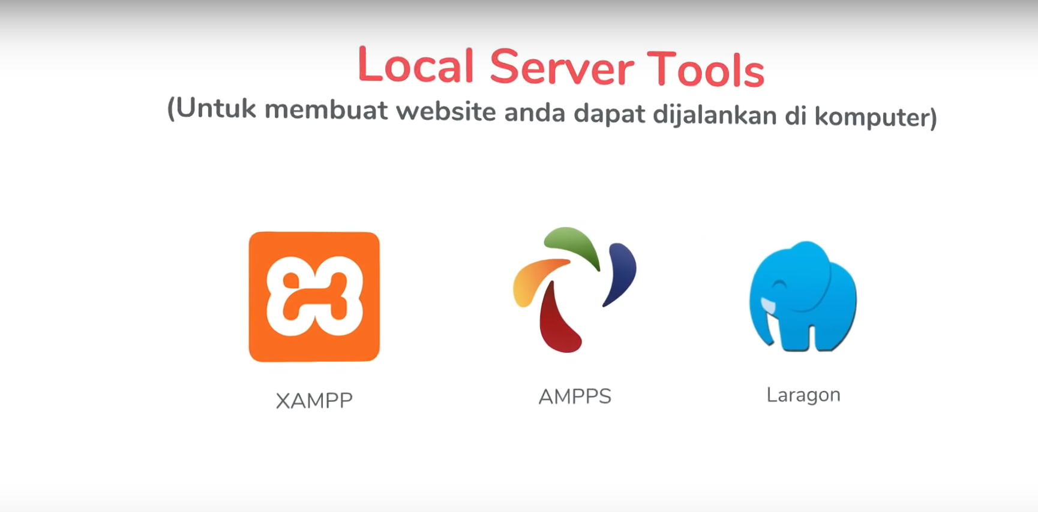


Slide 14


Tools Instalasi
Laravel Herd / Laragon / Xampp
Sublime Text 3 / Visual Code Studio / cursor
Git
Composer
Notes:
Beberapa aplikasi/tools yang akan digunakan selama kegiatan.
1. XAMPP adalah perangkat yang menggabungkan tiga aplikasi kedalam satu paket, yaitu Apache, MySQL, dan PHPMyAdmin.
2. Sublime Text adalah aplikasi editor untuk kode dan teks yang dapat berjalan diberbagai platform operating system dengan menggunakan teknologi Phyton API.
3. Git adalah version control system yang digunakan para developer untuk mengembangkan software secara bersama-bersama.

Slide 15
Metode Penilaian

Slide 16
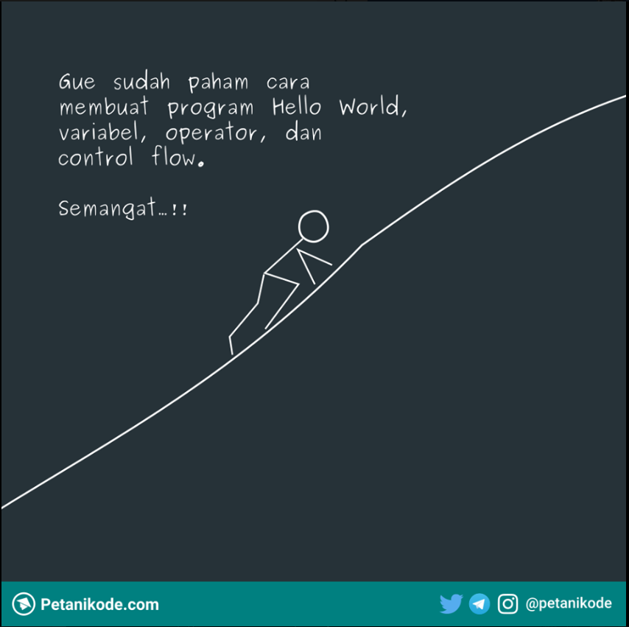

Slide 17
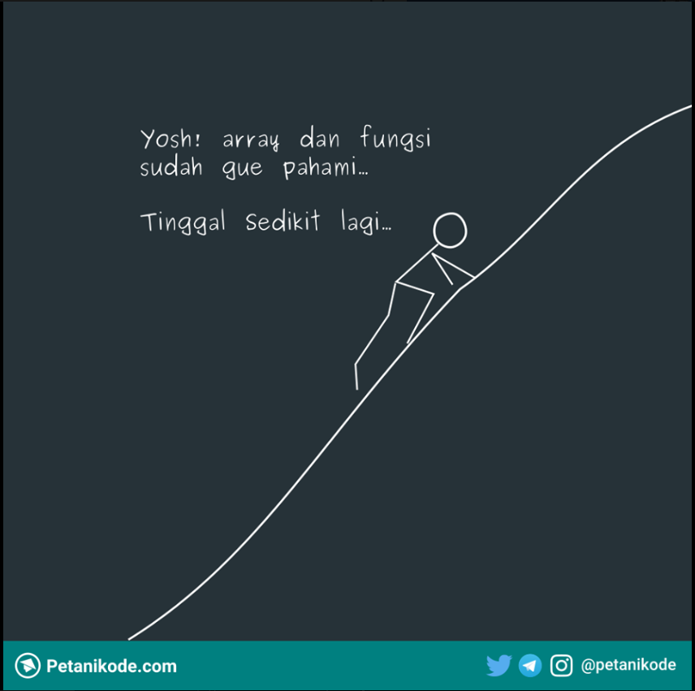

Slide 18
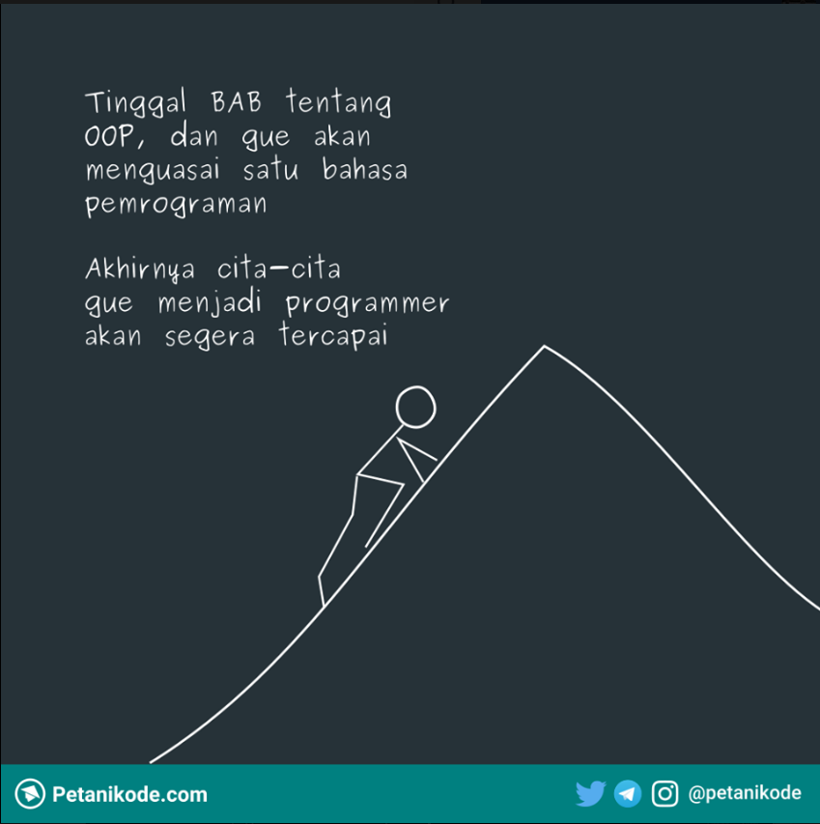

Slide 19
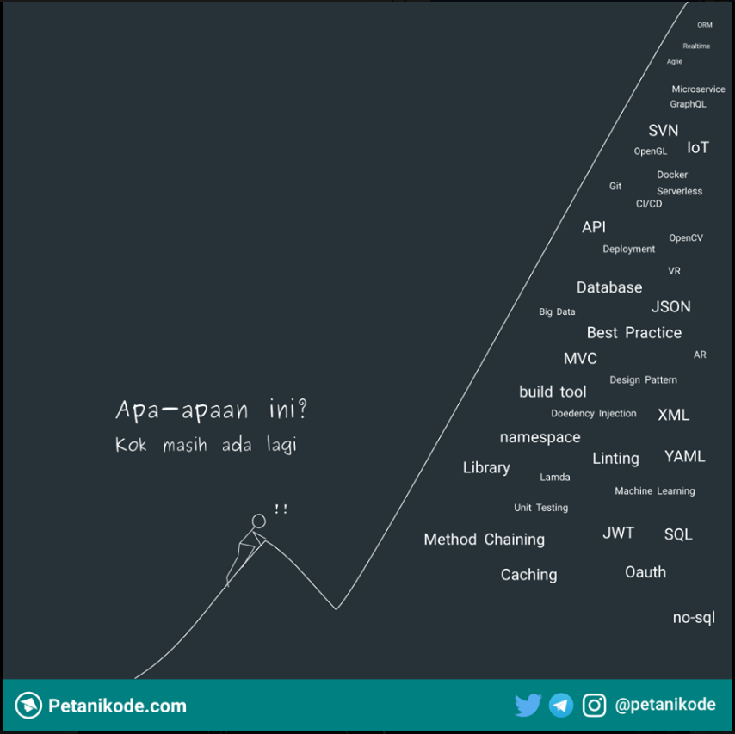

Slide 20
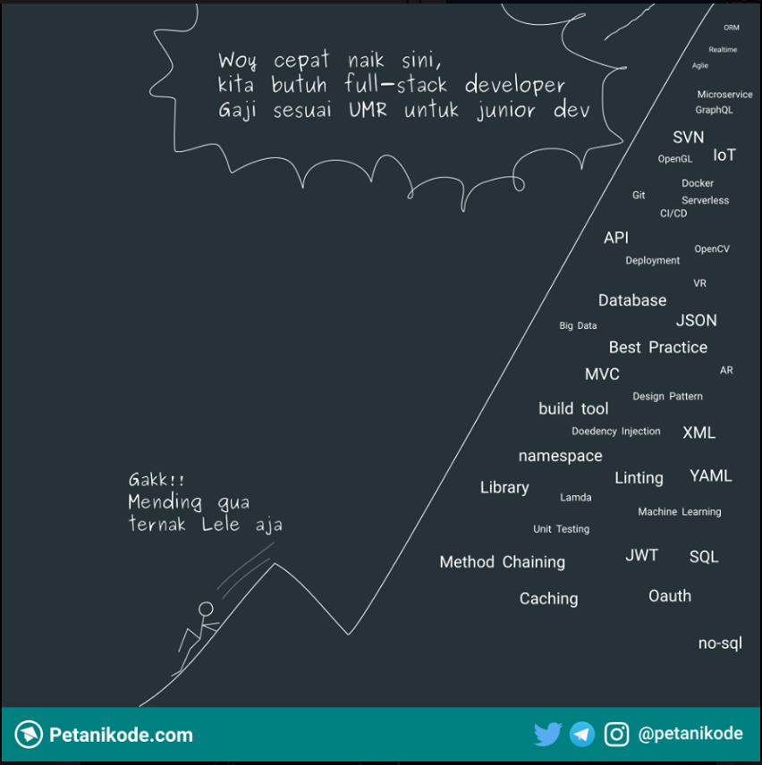

Slide 21
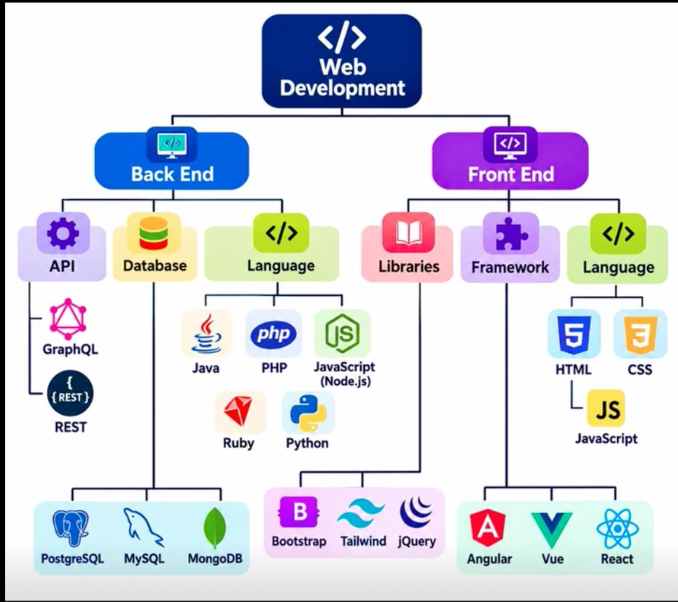

Slide 22
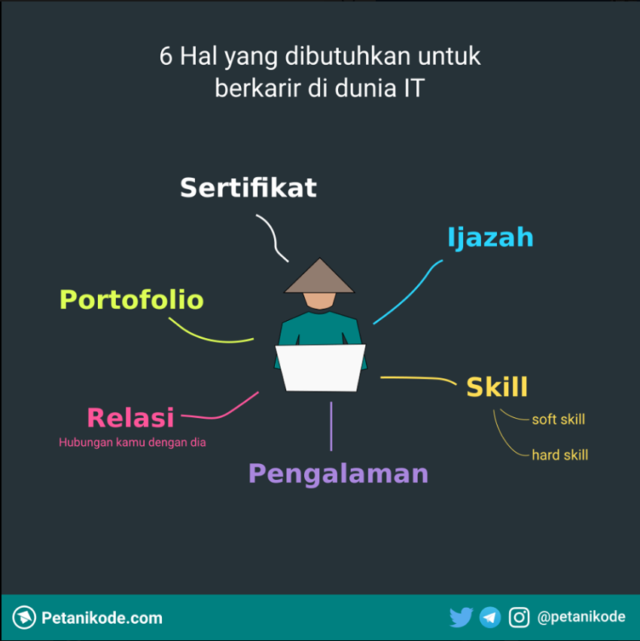

Slide 23
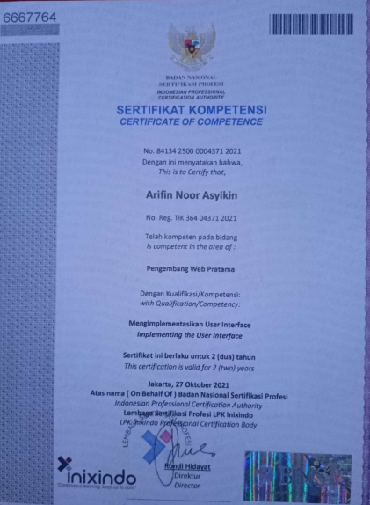

Slide 24
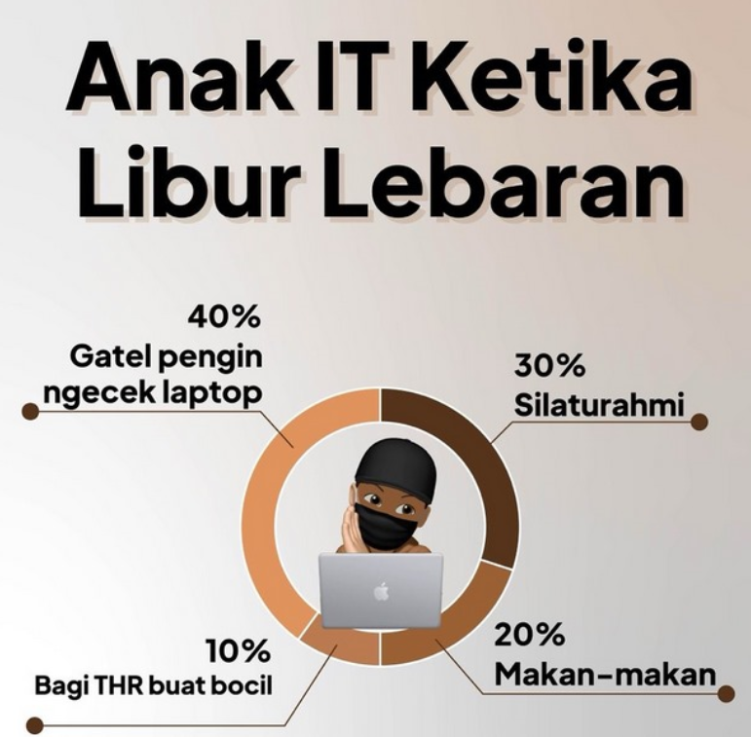

Slide 25
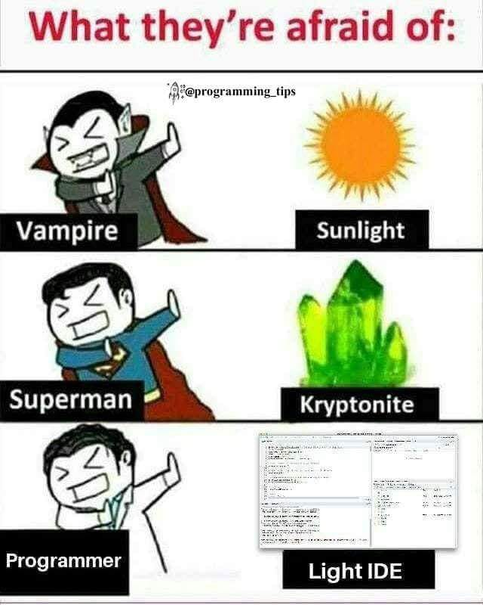

Slide 26
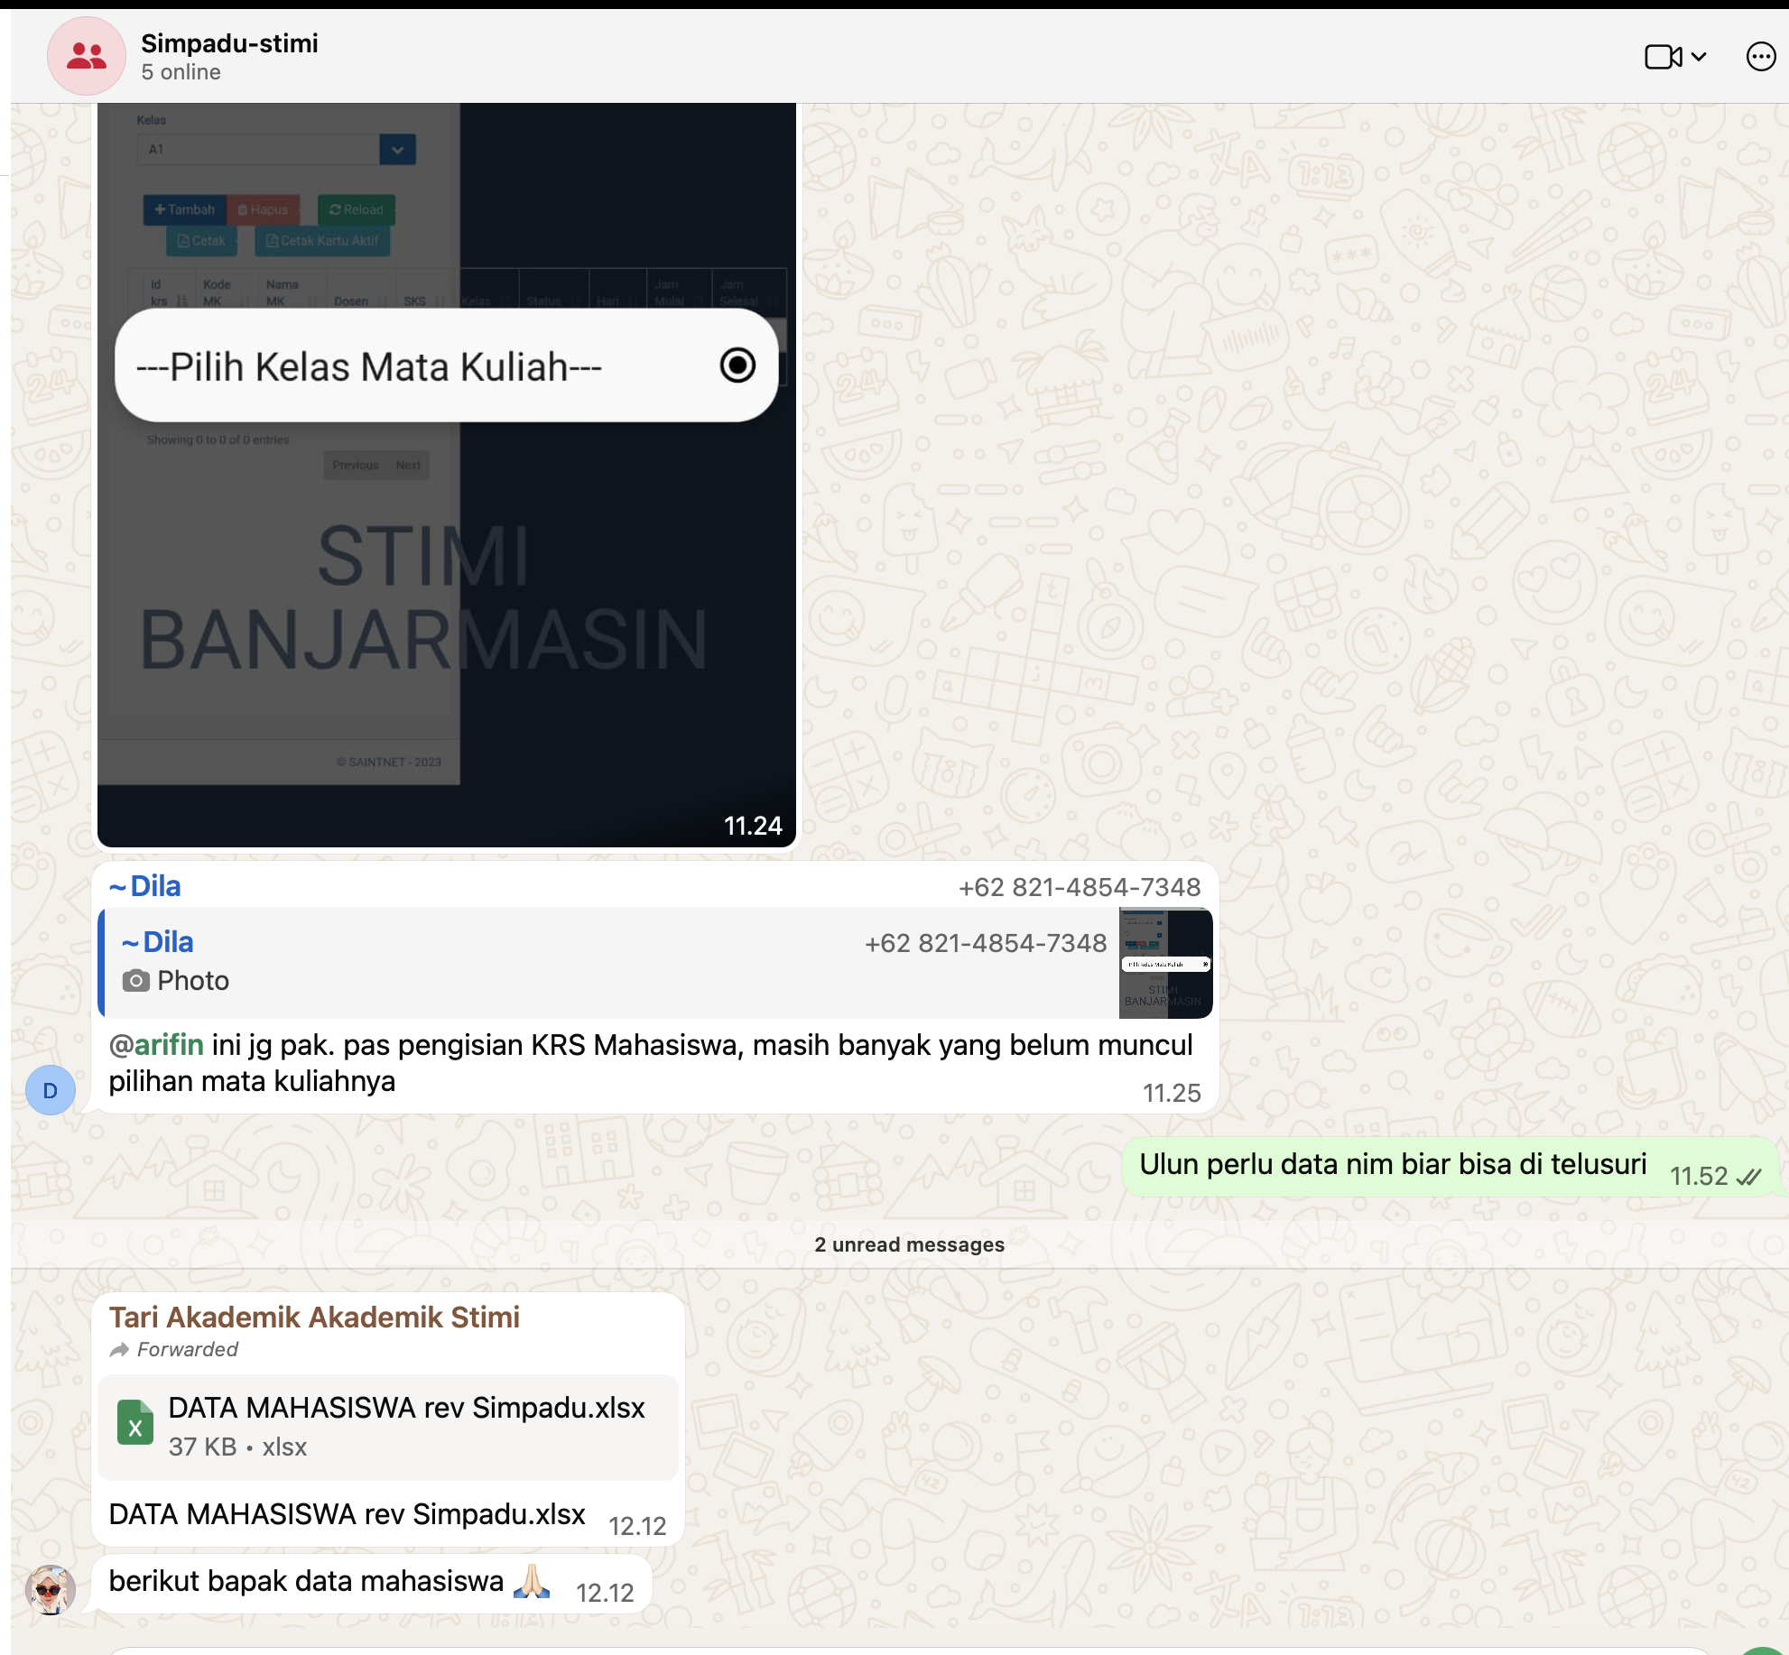
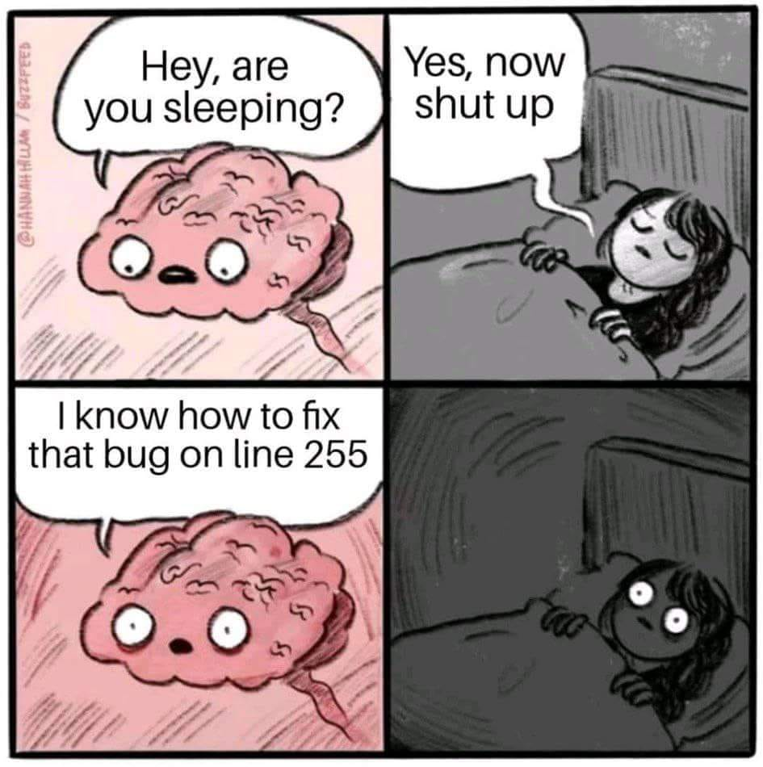

Slide 27
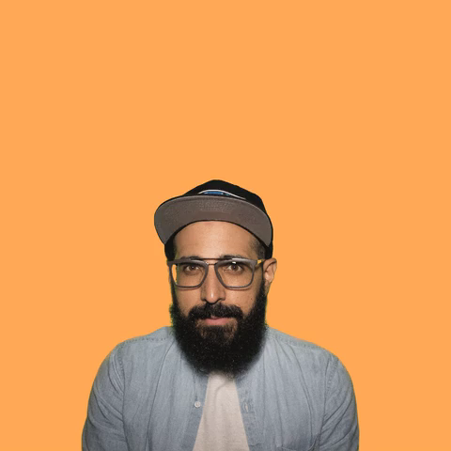

Slide 28
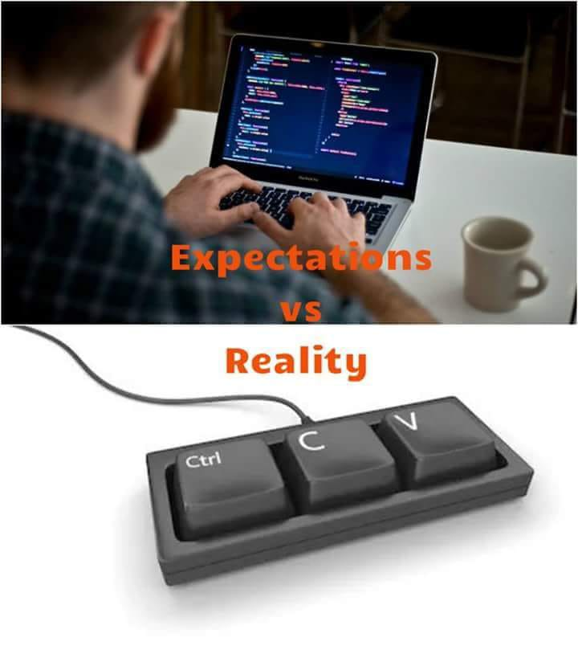
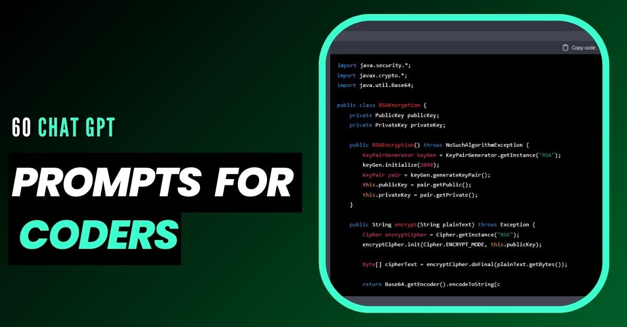
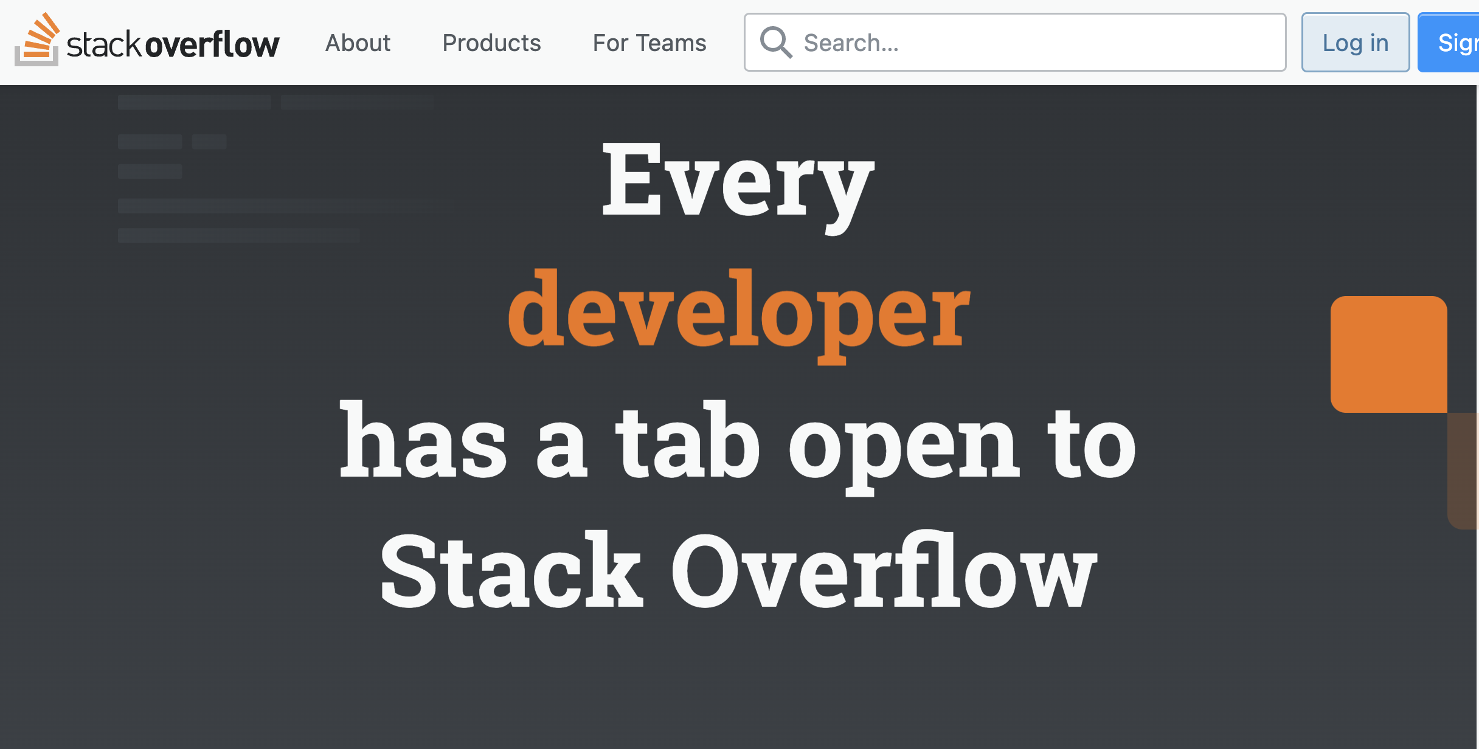


Slide 29
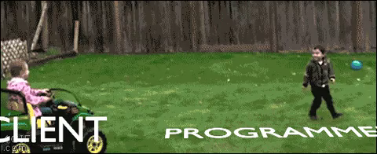

Slide 30
